Slide 1

BẢO MẬT
ThS. LÊ NGỌC BẢO
HỌC ViỆN CÔNG NGHỆ BƯU CHÍNH ViỄN THÔNG CƠ SỎ TPHCM

Slide 2
Khái niệm
Là yêu cầu cấp thiết trong HTTT nhằm tránh hoặc hạn chế các thiệt hại do các cuộc tấn công, bảo đảm tính bí mật, toàn vẹn, khả năng sẵn sàng cao:
Tính bí mật.
Tính toàn vẹn.
Tính sẵn sàng.
Các điểm yếu của HTPT bao gồm:
KT truyền tin và chính sách bảo mật thông tin.
Đặc tính mở của các giao thức TT như: HTTP, FTP, ICMP, SMNP, SMTP.
Chính sách bảo mật: Khắc phục khi có tấn công; Quy trình giám sát, kiểm tra ...
Các hình thức tấn công
      Tấn công thăm dò
Để khám phá ra HTTT (mạng, HĐH, các dịch vụ sử dụng) và các điểm yếu. Thường được thực hiện theo các bước sau:
Bước 1: Ping đến địa chỉ đích xem địa chỉ IP đó có hoạt động không.
Bước 2: Quét cổng và dịch vụ đang hoạt động địa chỉ IP đó.
Bước 3: Truy vấn để xác định kiểu và phiên bản của ứng dụng, hệ HĐH.
Bước 4: Từ các bước trên suy ra các điểm yếu có thể dùng tấn công.

Slide 3
      Truy nhập trái phép
Đánh cắp thông tin tài khoản, công việc này có thể được thực hiện bằng phương pháp sau:
Thăm dò mật khẩu.
Đóng vai trung gian.
Sử dụng tính năng tin cậy có sẵn trong một số HTTT.
      Tấn công từ chối dịch vụ
Kẻ tấn công vô hiệu hóa hoặc phá hỏng HT, làm chậm HT để từ chối yêu cầu dịch vụ, tài nguyên HT.
      Phần mềm độc hại
Phần mềm độc hại (Worms, Trojan Horses).
Virus.
      Các dấu hiệu khi hệ thống bị nhiễm virus:
Các chương trình khởi động, truy cập tài nguyên chậm hơn.
Xuất hiện các file lạ trên ổ cứng hoặc mất file.
Kích thước chương trình thay đổi.
Giao diện, trình duyệt, Screens, menus và cách ứng dụng khác bị thay đổi.
,,,,,,,,,,,,,,,,,,,,,,,,,,,,,,,,,,,,,,,,,,,,,,,,,,,,,,,,,

Slide 4
Các kênh bảo mật
Các giải pháp bảo mật mạng bao gồm:
      Xây dựng bức tường lửa
Hai dạng: Bảo vệ toàn bộ mạng và bảo vệ riêng từng máy tính.
      Xây dựng mạng riêng ảo (VPN)
VPN sử dụng các giao thức “đường hầm” cho phép đảm bảo tính toàn vẹn, bí mật thông tin, xác thực và mã hóa dữ liệu truyền trên kênh.
      Hệ thống phát hiện và ngăn chặn đột nhập
Khả năng phát hiện, nhận dạng mã độc tấn công vào mạng hoặc một máy tính nào đó.
Ngăn chặn việc thực thi các mã độc tấn công xâm nhập vào hệ thống. Khi phát hiện có xâm nhập trái phép, một thiết bị cảm ứng sẽ thực hiện các bước sau:
Gửi cảnh báo đến hệ thống quản lý giám sát Hủy bỏ phiên kết nối.
Ngay lập tức vứt bỏ gói tin
Từ chối các gói tin đến từ địa chỉ đã tấn công

Slide 5
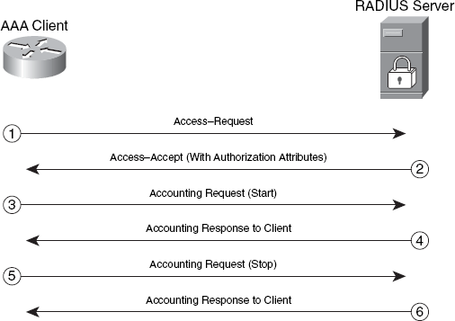
      Xác thực truy nhập
Đây là quá trình xác nhận tính đúng đắn của người dùng. Một số phương pháp xác thực được sử dụng bao gồm:
Kerberos PAP CHAP
Username/password
Certificates
Tokens Multi-Factor
Biometrics
Smart card Radius
RADIUS.

Slide 6
Các thuật toán mã hóa
Các thuật toán mã hóa thông tin như DES, RSA, MD5…
Việc mã hóa làm tăng việc xử lý, ảnh hưởng đến hiệu suất hoạt động , Nên việc mã hóa cần phải cân đối hài hòa giữa mục tiêu bảo mật và khả năng đáp ứng yêu cầu dịch vụ của hệ thống.
Việc mã hóa thông tin như sau:
P: Thông tin ban đầu, E_{k}:Khóa mã hóa,
Thông tin được mã hóa C: C=E_{k} (P)
D_{k} :Khóa giải mã
bản tin được giải mã theo khóa giải mã: P=D_{k}(C).
Có hai loại hệ thống mật mã:
Mật mã đối xứng (symmetric cryptosystem)
Mật mã bất đối xứng (asymmetric cryptosystem).

Slide 7
Các kiểu mã hóa
Mã hóa đối xứng (hay mã hóa khóa bí mật)
  Dùng cùng một khóa để mã hóa và giải mã thông điệp
  Bên gửi và bên nhận phải cùng biết khóa
  P = D_{k}(E_{k}(P))
  Nhanh, thích hợp với dữ liệu lớn
  Cần kênh an toàn để gửi khóa
  Ví dụ: DES, AES
Mã hóa không đối xứng (hay mã hóa khóa công khai)
  Một cặp khóa K_{D}≠K_{E}, không thể tính K_{D} từ K_{E}
  Công khai K_{E} , bí mật K_{D}
  P = D_{kd}(E_{ke}(P))
  Chậm, không phù hợp với dữ liệu lớn
  Ví dụ: RSA

Slide 8
Kiểm soát truy cập
Cần xây dựng các chính sách kiểm soát các thao tác của NSD trên máy chủ. Cách đơn giản nhất thường được áp dụng là xây dựng ma trận kiểm soát truy cập gồm hàng biểu diễn cho một chủ thể truy nhập (người dùng) và cột biểu diễn cho tài nguyên. Giá trị chứa trong mỗi phần tử của ma trận thể hiện quyền người dùng được thao tác trên tài nguyên đó.
Hệ thống sẽ có rất nhiều NSD, nên xây dựng một ma trận thực không hợp lý, do đó sử dụng danh sách kiểm soát truy cập ACL (Access Control List).
ACL khắc phục được nhược điểm của ma trận kiểm soát truy nhập nhưng kích thước lớn nên sử dụng miền bảo vệ. Miền bảo vệ là một tập các cặp (đối tượng, truy cập hợp lệ), mỗi cặp này là một đối tượng và các thao tác hợp lệ. Mỗi một yêu cầu đều thuộc một miền bảo vệ nào đó. Khi một yêu cầu gửi đến, monitor sẽ tìm trong miền bảo vệ tương ứng yêu cầu này. Để đạt hiệu quả cao hơn, người ta dùng kết hợp miền bảo vệ với việc phân nhóm các đối tượng.
Tường lửa (Firewall) dùng để ngăn chặn các luồng không được phép, chúng có thể lọc thông tin từ mức mạng đến lớp ứng ụng. Tường lửa lọc gói tin (Packet filtering gateway) hoạt động như một thiết bị định tuyến cho phép hoặc không cho phép gói tin chuyển qua mạng dựa trên địa chỉ nguồn và địa chỉ đích của gói tin, thường dùng để ngăn chặn các gói tin từ ngoài đi vào trong mạng.

Slide 9
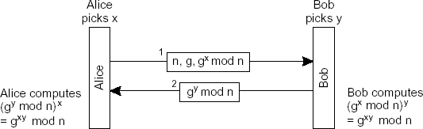
Quản lý bảo mật
      Quản lý khóa
Việc tạo ra khóa bí mật giữa bên truyền và bên nhận được thực hiện như sau: Bên A và bên B đều tạo ra hai số lớn là n và g - hai số này có thể được công khai. Bên A sẽ tạo ra một số lớn khác là x, bên B tạo ra số lớn y và giữ bí mật chúng. Bên A sẽ gửi cho bên B: n, g và (g^{x} mod n).

Slide 10
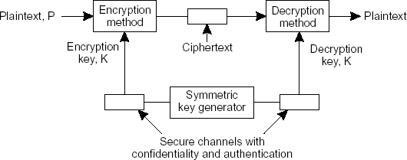
Quản lý bảo mật
Bên B sẽ thực hiện tính (g^{x} mod n)^{y}= g^{xy} mod n, do đó sẽ xác định được khóa bí mật x của bên A. Đồng thời, bên B cũng gửi cho bên A (g^{y} mod n). Bên A thực hiện tính toán (g^{y} mod n)^{x}= g^{xy} mod n nhờ đó cũng xác định được khóa bí mật y của bên B. Trong hệ mã mật đối xứng, khóa bí mật tạo ra phải được truyền đi trên kênh mật riêng.
Phân phát khóa theo kênh riêng
Trong hệ mật mã dùng khóa công khai, khóa công khai phải đảm bảo cùng một cặp với một khóa bí mật. Khóa công khai được truyền đi như một bản rõ trên đường
truyền và phải có hỗ trợ xác thực. Khóa bí mật được truyền đi trên một kênh riêng và cũng phải được xác thực.

Slide 11
Quản lý bảo mật
      Quản trị nhóm an toàn
Xét nhóm G, khóa mật CK_{G} được chia sẻ với tất cả các thành viên của nhóm để mã hóa thông điệp của nhóm. Nhóm còn có thêm 1 cặp khóa công khai riêng (K ⁺,GK_{G}⁻) để giao tiếp với các thành viên của nhóm khác. Tiến trình P muốn tham gia vào nhóm G sẽ gửi yêu cầu tham gia JR. RP (Reply pad) và khóa bí mật K_{P,G} được mã hóa G sử dụng khóa công khai K ⁺ của nhóm. JR được gán bởi P và nó được gửi đi cùng với chứng chỉ chứa khóa công khai của P.
Khi một thành viên nhóm Q nhận một yêu cầu từ P, nó sẽ xác thực P, xác định tem thời gian T để đảm bảo rằng P vẫn còn giá trị tại thời điểm gửi. Sau đó lấy ra khóa công khai của P để kiểm tra tính hợp lệ của JR. Nếu P được chấp nhận vào nhóm, Q trả lại thông điệp GA nhận dạng P và chứa N. RP được sử dụng để mã hóa khóa giao tiếp của nhóm CK_{G}. P sử dụng khóa K_{G}⁻ để mã hóa cùng với CK_{G}. Sau đó thông điệp GA được gán cho Q sử dụng khóa K_{P,G}.

Slide 12
Quản lý bảo mật
      Quản lý ủy quyền
Quản lý bảo mật trong hệ thống phân tán liên quan mật thiết với việc quản lý quyền truy nhập. Để xác định quyền truy nhập tài nguyên người ta định nghĩa một định danh 128 bit với cấu trúc bên trong gồm bốn trường thông tin: 48 bit đầu tiên gọi là cổng máy chủ (server port), 24 bit tiếp theo được sử dụng để xác định đối tượng, 8 bit tiếp theo xác định quyền truy nhập và 48 bit cuối được dùng để tạo ra một chứng chỉ thật. Ủy quyền truy nhập là một kỹ thuật quan trọng để bảo vệ máy tính trong hệ thống phân tán, nó được thực hiện bằng cách chuyển quyền truy nhập từ tiến trình này sang tiến trình khác nhằm mục đích phân tán công việc giữa các tiến trình mà không làm ảnh hưởng tới việc bảo vệ tài nguyên.

